Slide 1



程序设计与算法(一)
C语言程序设计
信息科学技术学院
郭 炜
微信公众号
微博：http://weibo.com/guoweiofpku
学会程序和算法，走遍天下都不怕!
讲义照片均为郭炜拍摄
1

Slide 2
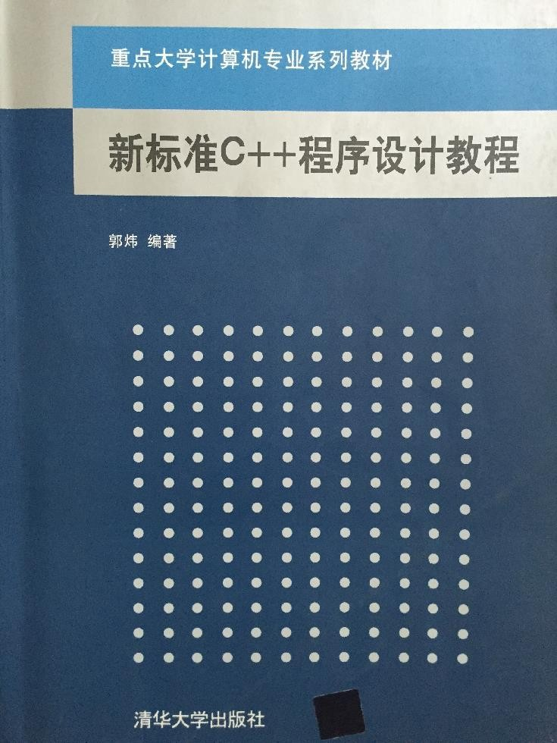
信息科学技术学院
指定教材：
《新标准C++程序设计教程》
郭炜 编著
清华大学出版社

Slide 3
信息科学技术学院《程序设计与算法》
字符串

Slide 4

字符串的形式
信息科学技术学院
日本爱媛县松山城

Slide 5
C++中的字符串
字符串有三种形式。
1. 用双引号括起来的字符串常量，
如"CHINA" ， "C++ program "。

Slide 6
C++中的字符串
字符串有三种形式。
用双引号括起来的字符串常量，
如"CHINA" ， "C++ program "。
存放于字符数组中，以‘\0’字符（ASCII码为0)结尾

Slide 7
C++中的字符串
字符串有三种形式。
用双引号括起来的字符串常量，
如"CHINA" ， "C++ program "。
存放于字符数组中，以‘\0’字符（ASCII码为0)结尾
string对象。string是C++标准模板库里的一个类，专门用于处理字符串( 略)。

Slide 8
字符串常量
字符串常量占据内存的字节数等于字符串中字符数目加1，
多出来的是结尾字符‘\0’。

Slide 9
字符串常量
字符串常量占据内存的字节数等于字符串中字符数目加1，
多出来的是结尾字符‘\0’。
字符串 "C program" 在内存中的布局：
C |  | p | r | o | g | r | a | m | \0

Slide 10
字符串常量
字符串常量占据内存的字节数等于字符串中字符数目加1，
多出来的是结尾字符‘\0’。
字符串 "C program" 在内存中的布局：
C |  | p | r | o | g | r | a | m | \0
字符串的长度不包含’\0’

Slide 11
字符串常量
"" 也是合法的字符串常量，称为“空串”，
空串仍然会占据一个字节的存储空间，存放 ‘\0’。

Slide 12
字符串常量
"" 也是合法的字符串常量，称为“空串”，
空串仍然会占据一个字节的存储空间，存放 ‘\0’。
如果字符串常量中包含双引号，则双引号应写为‘\"’。而‘\’字符在 字符串中出现时，须连写两次，变成‘\\’。例如：
cout << "He said: \"I am a stu\\dent.\"";
=> He said: "I am a stu\dent."

Slide 13
用一维char数组存放字符串
包含‘\0’字符的一维char数组，就是一个字符串。其中存放的字符串 即为 ‘\0’前面的字符组成。

Slide 14
用一维char数组存放字符串
包含‘\0’字符的一维char数组，就是一个字符串。其中存放的字符串即 为 ‘\0’前面的字符组成。
用char数组存放字符串，数组元素个数应该至少为字符串长度+1

Slide 15
用一维char数组存放字符串
包含‘\0’字符的一维char数组，就是一个字符串。其中存放的字符串即 为 ‘\0’前面的字符组成。
用char数组存放字符串，数组元素个数应该至少为字符串长度+1
char数组的内容，可以在初始化时设定，也可以用C++库函数进行修改，
还可以用对数组元素赋值的办法任意改变其中的某个字符。

Slide 16
用一维char数组存放字符串
包含‘\0’字符的一维char数组，就是一个字符串。其中存放的字符串即 为 ‘\0’前面的字符组成。
用char数组存放字符串，数组元素个数应该至少为字符串长度+1
char数组的内容，可以在初始化时设定，也可以用C++库函数进行修改，
还可以用对数组元素赋值的办法任意改变其中的某个字符。
字符数组同样可以用cout、printf输出，用cin、scanf读入。用cin、 scanf将字符串读入字符数组时，会自动在字符数组中字符串的末尾加上 ‘\0’

Slide 17
字符串程序示例
#include <iostream>
#include <cstring> //包含字符串库函数的声明
using namespace std; int main()
{
char title[] = "Prison Break"; //title最后一个元素是'\0'
char hero[100] = "Michael Scofield";
char prisonName[100]; char response[100];
cout << "What's the name of the prison in " << title << endl;
cin >> prisonName; //输入字符串
if( strcmp( prisonName, "Fox-River") == 0 ) //字符串比较函数 cout << "Yeah! Do you love " << hero << endl;
else {
//字符串拷贝函数
strcpy( response, "It seems you haven't watched it!\n");
cout << response;
}
17

Slide 18
字符串程序示例
#include <iostream>
#include <cstring> //包含字符串库函数的声明
using namespace std; int main()
{
P | r | i | s | o | n |  | B | r | e | a | k | \0
char title[] = "Prison Break"; //title最后一个元素是'\0'
char hero[100] = "Michael Scofield";
char prisonName[100]; char response[100];
cout << "What's the name of the prison in " << title << endl;
cin >> prisonName; //输入字符串
if( strcmp( prisonName, "Fox-River") == 0 ) //字符串比较函数 cout << "Yeah! Do you love " << hero << endl;
else {
//字符串拷贝函数
strcpy( response, "It seems you haven't watched it!\n");
cout << response;
}
18

Slide 19
字符串程序示例
#include <iostream>
#include <cstring> //包含字符串库函数的声明
using namespace std; int main()
{
char title[] = "Prison Break"; //title最后一个元素是'\0'
char hero[100] = "Michael Scofield";
P | r | i | s | o | n |  | B | r | e | a | k | \0
char prisonName[100]; char response[100];
What's the name of the prison in Prison Break
cout << "What's the name of the prison in " << title << endl;
cin >> prisonName; //输入字符串
if( strcmp( prisonName, "Fox-River") == 0 ) //字符串比较函数 cout << "Yeah! Do you love " << hero << endl;
else {
//字符串拷贝函数
strcpy( response, "It seems you haven't watched it!\n");
cout << response;
}
19

Slide 20
字符串程序示例
title [0] = 't';
title [3] = 0; //等效于 cout << title << endl; return 0;
}
title [3] = '\0';
t | r | i | \0 | o | n |  | B | r | e | a | k | \0

Slide 21

字符串程序示例
title [0] = 't';
title [3] = 0; //等效于 cout << title << endl; return 0;
}
title [3] = '\0';
What's the name of the prison in Prison Break Fox-River↙
Yeah! Do you love Michael Scofield
tri
What's the name of the prison in Prison Break
Shark↙
It seems you haven't watched it! tri

Slide 22

字符串的输入
信息科学技术学院
哈尔滨冰雪大世界

Slide 23
用scanf读入字符串
用scanf可以将字符串读入字符数组
scanf会自动添加结尾的'\0'
scanf读入到空格为止
char line[100];
scanf("%s",line); //注意，不是 &line printf("%s",line);

Slide 24

用scanf读入字符串
用scanf可以将字符串读入字符数组
scanf会自动添加结尾的'\0'
scanf读入到空格为止
char line[100];
scanf("%s",line); //注意，不是 &line printf("%s",line);
Fox River↙ Fox

Slide 25
用scanf读入字符串
在数组长度不足的情况下，scanf可能导致数组越界
char line[5];
scanf("%s",line);
若输入"12345"，则数组越界！

Slide 26
用scanf读入字符串
在数组长度不足的情况下，scanf可能导致数组越界
char line[5];
scanf("%s",line);
若输入"12345"，则数组越界！
cin输入字符串的情况和scanf相同
char line[5];
cin >> line; //若输入"12345"，则数组越界！
26

Slide 27
读入一行到字符数组
cin.getline(char buf[], int bufSize);
读入一行（行长度不超过bufSize-1）或bufSize-1个字符到buf, 自动添加'\0' 回车换行符不会写入buf,但是会从输入流中去掉

Slide 28
读入一行到字符数组
cin.getline(char buf[], int bufSize);
读入一行（行长度不超过bufSize-1）或bufSize-1个字符到buf, 自动添加'\0' 回车换行符不会写入buf,但是会从输入流中去掉
char line[10]; cin.getline(line, sizeof(line));
//或 cin.getline(line,10); 读入最多9个字符到 line
cout << line;

Slide 29

读入一行到字符数组
cin.getline(char buf[], int bufSize);
读入一行（行长度不超过bufSize-1）或bufSize-1个字符到buf, 自动添加'\0' 回车换行符不会写入buf,但是会从输入流中去掉
char line[10]; cin.getline(line, sizeof(line));
//或 cin.getline(line,10); 读入最多9个字符到 line
cout << line;
A b c↙ A b c

Slide 30

读入一行到字符数组
cin.getline(char buf[], int bufSize);
读入一行（行长度不超过bufSize-1）或bufSize-1个字符到buf, 自动添加'\0' 回车换行符不会写入buf,但是会从输入流中去掉
char line[10]; cin.getline(line, sizeof(line));
//或 cin.getline(line,10); 读入最多9个字符到 line
cout << line;
A b c↙ A b c
A b c1234567↙
A b c1234

Slide 31
读入一行到字符数组
gets(char buf[]);
读入一行，自动添加'\0'
回车换行符不会写入buf,但是会从输入流中去掉。可能导致数组越界！
char s[10]; while( gets(s) ) {
printf("%s\n",s);
}

Slide 32

读入一行到字符数组
gets(char buf[]);
读入一行，自动添加'\0'
回车换行符不会写入buf,但是会从输入流中去掉。可能导致数组越界！
char s[10]; while( gets(s) ) {
printf("%s\n",s);
}
A b c↙ A b c 12 34↙
12 34
^Z↙

Slide 33

字符串库函数
信息科学技术学院
北京雾灵山

Slide 34
字符串库函数
使用字符串函数需要 #include <cstring>

Slide 35
字符串库函数
使用字符串函数需要 #include <cstring>
字符串函数都根据'\0'来判断字符串结尾

Slide 36
字符串库函数
使用字符串函数需要 #include <cstring>
字符串函数都根据'\0'来判断字符串结尾
形参为char []类型，则实参可以是char数组或字符串常量

Slide 37
字符串库函数
使用字符串函数需要 #include <cstring>
字符串函数都根据'\0'来判断字符串结尾
形参为char []类型，则实参可以是char数组或字符串常量
字符串拷贝
strcpy(char dest [],char src [] ); //拷贝src到dest

Slide 38
字符串库函数
使用字符串函数需要 #include <cstring>
字符串函数都根据'\0'来判断字符串结尾
形参为char []类型，则实参可以是char数组或字符串常量
字符串拷贝
strcpy(char dest [],char src[]); //拷贝src到dest
字符串比较大小
int strcmp(char s1 [],char s2 []); //返回0则相等

Slide 39
字符串库函数
使用字符串函数需要 #include <cstring>
字符串函数都根据'\0'来判断字符串结尾
形参为char []类型，则实参可以是char数组或字符串常量
字符串拷贝
strcpy(char dest [],char src[]); //拷贝src到dest
字符串比较大小
int strcmp(char s1[],char s2[]); //返回0则相等 求字符串长度
int strlen(char s[]);

Slide 40
字符串库函数
使用字符串函数需要 #include <cstring>
字符串函数都根据'\0'来判断字符串结尾
形参为char []类型，则实参可以是char数组或字符串常量
字符串拷贝
strcpy(char dest[],char src[]); //拷贝src到dest
字符串比较大小
int strcmp(char s1[],char s2[]); //返回0则相等 求字符串长度
int strlen(char s[]);
字符串拼接
strcat(char s1[],char s2[]); //s2拼接到s1后面

Slide 41
字符串库函数
使用字符串函数需要 #include <cstring>
字符串函数都根据'\0'来判断字符串结尾
形参为char []类型，则实参可以是char数组或字符串常量
字符串拷贝
strcpy(char dest [],char src[]); //拷贝src到dest
字符串比较大小
int strcmp(char s1[],char s2[]); //返回0则相等 求字符串长度
int strlen(char s[]); //不算结尾的'\0'
字符串拼接
strcat(char s1[],char s2[]); //s2拼接到s1后面 字符串转成大写
strupr(char s[]);
字符串转成小写
strlwr(char s[]);
......
41

Slide 42
字符串库函数用法示例
#include <iostream>
#include <cstring> //要使用字符串库函数需要包含此头文件
using namespace std;
void PrintSmall( char s1[],char s2[]) //输出词典序小的字符串
{
if( strcmp( s1,s2) <= 0) //如果s1小于等于s2
cout << s1 ;
else
cout << s2;
}
int main() {
char s1[30]; char s2[40]; char s3[100];
strcpy( s1,"Hello"); // 拷贝 "Hello" 到s1 ， s1 = "Hello" strcpy( s2,s1); // 拷贝s1到s2, s2 = "Hello"
cout << "1) " << s2 << endl; //输出 1) Hello
strcat( s1,",world"); // 连接 ",world"到s1尾部。s1 = "Hello,world"
cout << "2) " << s1 << endl; //输出 2) Hello,world

Slide 43
字符串库函数用法示例
cout << "3) "; PrintSmall("abc",s2); cout << endl; //输出 3) Hello cout << "4) "; PrintSmall("abc","aaa"); cout << endl; //输出 4) aaa int n = strlen( s2 ); //求s2长度
cout <<"5) " << n << "," << strlen("abc") << endl; //输出 5) 5,3
strupr(s1); cout <<"6) " | // << | 把s1变成大写，s1 = "HELLO,WORLD" s1 << endl; //输出 6) HELLO,WORLD
return 0;
}

Slide 44
strlen常见糟糕用法
char s[100]="test";
for( int i = 0; i < strlen(s); ++ i ) {
s[i] = s[i]+1; //此句不重要，只是为了说明要访问s[i]
}

Slide 45
strlen常见糟糕用法
char s[100]="test";
for( int i = 0; i < strlen(s); ++ i ) { s[i] = s[i]+1;
}
strlen函数的执行是需要时间的，且时间和字符串的长度成正比
每次循环，都调用strlen函数，这是效率上的很大浪费

Slide 46
strlen常见糟糕用法
应取出s的长度存放在一个变量里面，然后在循环的时候使用该变量
char s[100] = "test"; int len = strlen(s);
for( int i = 0; i < len; ++ i ) {
s[i] = s[i]+1;
}

Slide 47
strlen常见糟糕用法
应取出s的长度存放在一个变量里面，然后在循环的时候使用该变量
char s[100] = "test"; int len = strlen(s);
for( int i = 0; i < len; ++ i ) {
s[i] = s[i]+1;
}
或：
char s[100] = "test";
for( int i = 0; s[i]; ++ i ) {
s[i] = s[i]+1;
}

Slide 48

例题：求子串
信息科学技术学院
辽宁兴城海滨

Slide 49
例题：编写判断子串的函数
编写一个函数:
int Strstr(char s1[],char s2[]);
如果s2不是s1的字串，返回 -1
如果s2是s1的子串，返回其在s1中第一次出现的位置
空串是任何串的子串，且出现位置为0

Slide 50
例题：编写判断子串的函数
int Strstr(char s1[],char s2[]) { if( s2[0] == 0)
return 0;
for(int i = 0; s1[i]; ++i) { //枚举比较起点
int k = i,j = 0;
for( ; s2[j]; ++j,++k) {
if(s1[k] != s2[j])
break;
}
if( s2[j] == 0)
return i;
}
return -1;
}

